Slide 1
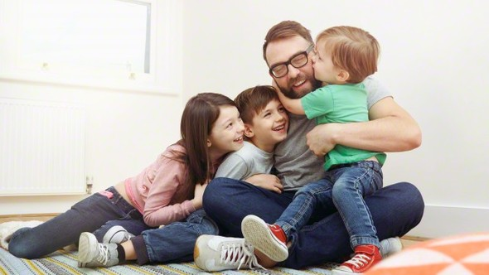
Консультация для родителей
«Отец как воспитатель»
Муниципальное дошкольное образовательное учреждение
детский сад «Солнышко»
Подготовила воспитатель:
Долотина Т.В.
р.п.Шатки, 2024г.

Slide 2
«Стать отцом совсем легко.
Быть отцом, напротив, трудно".
В. Буш
Отец и мать, папа и мама - два самых родных и самых важных человека в жизни каждого ребенка. И если роль мамы всем понятна, то роль папы часто не осознаваема, непонятна и, к огромному сожалению, часто сводится лишь к наказаниям в жизни маленького человечка. А тем временем наши дети так
сильно нуждаются в участии отца в их жизни, в его
дружбе, заботе и защите.

Slide 3
О роли отца в воспитании ребенка сегодня говорят много.
Специалисты отмечают, что довольно сложно вырастить полноценную личность, будь – то мальчик или девочка, без мужского влияния. Никто не отрицает возможность добиться
успеха в области воспитания без отца, но как показывает жизнь, это большая редкость. Ведь от обоих родителей зависит, каким вырастит их чадо. Важно, то, что дают ему родители, в частности отец может дать то, что ни кто в мире больше дать ему не сможет.

Slide 4
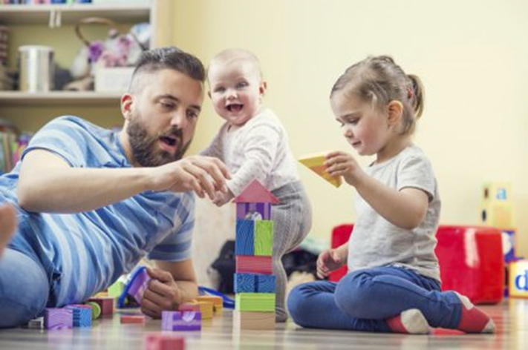
Итак, как современный папа может (и должен)
участвовать в воспитании ребенка?
Давайте посмотрим, в каких аспектах развития и воспитания ребенка участие папы будет наиболее полезно:
1.В первый год жизни очень значима роль отца в
физическом развитии ребенка и формировании основных
двигательных навыков. Как правило, игры пап с детьми
отличаются от того, как развлекают малышей мамы: отцы
более склонны к активным физическим забавам, они не
боятся подбрасывать детей, вертеть их, учат их кувыркаться, катают на плечах и т.д. Это стимулирует физическую активность малышей.

Slide 5
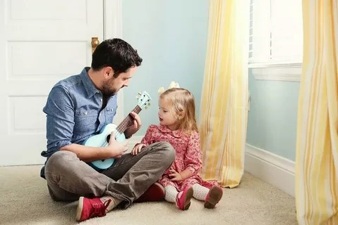
2. Отец может стать неоценимым помощником в развитии
мышления ребенка. Отмечено, что отцы могут научить говорить быстрее и правильнее, чем мамы и бабушки: связано это с тем, что папы, в отличие от мам, не коверкают слова и не «сюсюкают», стараясь «подстроиться» под карапуза.

Slide 6

3. Фигура отца важна для выстраивания конструктивных отношений в паре «мать-ребенок». В семье с гармоничными взаимоотношениями на определенном этапе развития ребенка (обычно после года) отец помогает ему максимально безболезненно «отделиться» от матери и выработать им оптимальную дистанцию. Некоторые психологи даже рекомендуют именно отцам брать на себя инициативу в таких значимых с точки зрения взросления малыша и социализации мероприятиях, как «переселение» ребенка в свою кроватку, «знакомство» с садиком и т.д.

Slide 7
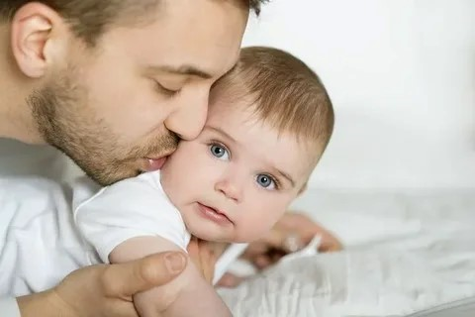
4. Отец приучает ребенка адекватно воспринимать социальную иерархичность (подчиненность и подотчетность). Он дает ему понять, что значит авторитет, знакомит с такими социальными инструментами, как одобрение и порицание (или наказание). Связано это с тем, что, в отличие от матери, которая любит ребенка просто за то, что он «есть», отец обычно предъявляет к ребенку определенные требования, которым тот должен соответствовать.

Slide 8

5. Важна роль отца в таком аспекте воспитания ребенка, как его половая самоидентификация. Мальчики, глядя на отца, формируют определенную поведенческую модель, которой впоследствии (в идеале) будут придерживаться. Девочкам общение с папой помогает идентифицировать себя в качестве женщин.

Slide 9
Роль отца в воспитании ребенка
За что отвечает папа? Какова роль отца в семье? Неужели только добывать средства для безбедного существования? Конечно, нет! Постепенно общество пришло к следующему выводу: «в вопросах воспитания детей папа может дать то, чего не может мама, – у родителей разные, дополняющие друг друга функции». И лишь тандем мамы и папы дает возможность для становления гармоничной личности ребенка.

Slide 10
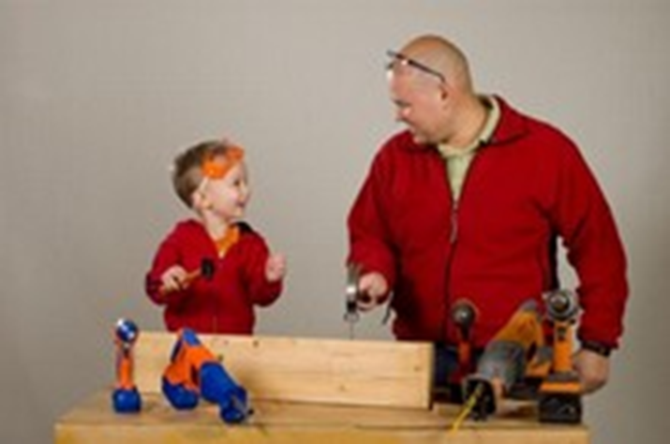
Папа – это воплощение дисциплины, требований, норм. Именно папа отвечает за принятие ребенком своего пола и усвоение соответствующей модели поведения. Задача папы – подчеркивать и культивировать мужское или женское в сыне или дочери. Хотите иметь влияние на ребенка, привить ему свои ценности – наладьте с ним настоящий контакт с самого рождения и продолжайте поддерживать его всю жизнь.

Slide 11
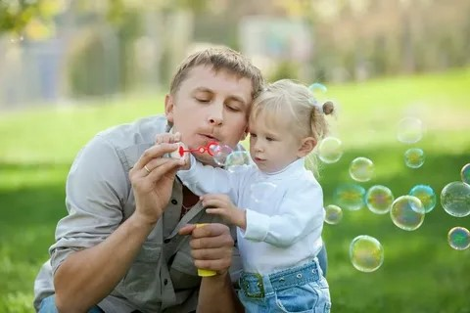
Папа – большой ребенок, и это – его уникальная особенность. Именно папа использует весь окружающий мир как большое игровое развивающее поле, папа умеет использовать обычные вещи необычным способом и таким образом расширять границы сознания ребенка, папа не боится умеренных стрессов, так как знает, что они закаляют. И отцам ни в коем случае нельзя «забивать» эти свои черты, а, наоборот, нужно всячески их оберегать и культивировать, они – один из самых ценных подарков вашим детям.

Slide 12
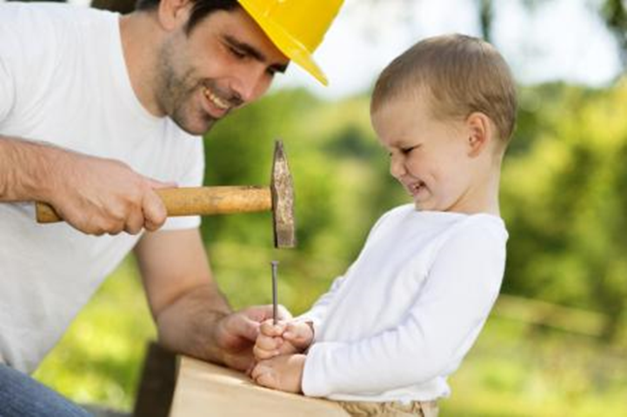
Папа и сын
Папы всегда стараются вырастить из сыновей настоящих мужчин, но порой это благое намерение выливается в излишнюю строгость и отстраненность – чтобы не вырос «мямлей», да и «не пристало настоящим мужикам нежничать». Меж тем, излишняя строгость развивает в малыше страхи. При наличии душевной близости между отцом и сыном детишки вырастают более спокойными и благополучными, даже если с мамой такой близости
не наблюдается. Если отношения с папой теплые, если с сыном общаются на равных, он с большей вероятностью усвоит родительские ценности как свои. И, конечно, папа – это пример, с него мальчик «рисует» будущего себя: мужчину, мужа и отца. Не важно, что вы говорите ребенку, важно, как вы себя ведете, – подражать малыш будет только вашему поведению

Slide 13
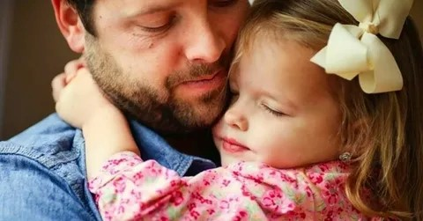
Отец и дочка
Именно отец определяет женскую судьбу своей дочери. Ее успех в личной жизни, выбор партнеров и отношения с ними – это зона отцовской ответственности. Для девочек невероятно важен физический контакт с отцом – поцелуи, объятия растят и подпитывают ее чувство собственного
Достоинства. Как и для мальчика, для девочки отец – тоже образец, только представителя противоположного пола. От того, как папа ведет себя с ней и мамой, зависит сценарий будущей жизни дочери – от матери это зависит в минимальной степени. Основная потребность дочери – ласка и доброта по отношению к ней. Поведение отца дочь усваивает как образец мужского отношения к женщинам, его образ становится ее романтическим идеалом, и
в будущем девочка неосознанно ищет подобного отношения к ней.

Slide 14
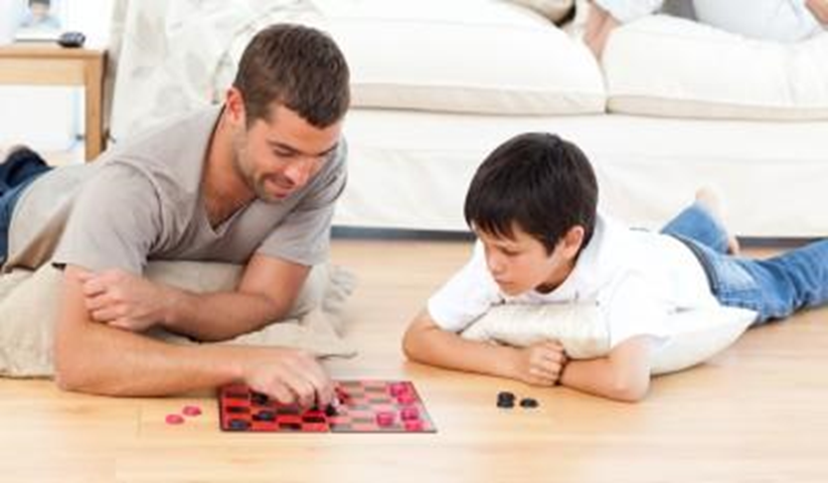
Если папа вечно занят.
Папа очень много работает? Это вовсе не говорит о том, что малыш обязательно будет обделен отцовским вниманием. Ведь важно не количество, а качество общения ребенка и отца. Даже самый занятой папа сможет поцеловать малыша на ночь, поиграть с ним. Дефицит живого общения можно компенсировать во время отпуска и в выходные. Такое общение может быть даже продуктивнее каждодневного. Ведь ребенок и отец успели соскучиться друг по другу: у них накапливается много новостей, возникает желание общаться, делиться впечатлениями.

Slide 15
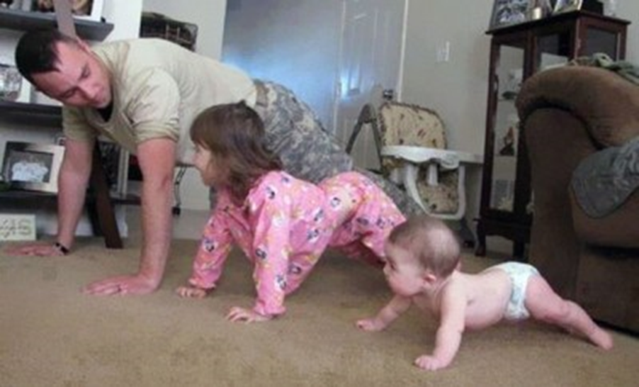
Было бы желание…
Воспользуйтесь тем, что все мужчины любят играть: игры с папой – это море эмоций! Самое важное в общении папы и ребенка – это само желание общаться. Тогда даже расстояние и отсутствие времени не помеха. Главное, чтобы малыш знал: отец его любит, ему интересны все события в жизни ребенка. И самое главное, что папа всегда поможет и советом и делом.

Slide 16
Счастье семьи - это не только счастье двух людей. Это счастье для многих, кто с ними соприкасается: для их детей, для друзей, знакомых. В такой семье дети растут человечными и стойкими к жизненным невзгодам, потому что в детстве они получают необходимое количество «калорий» родительского тепла.
Счастье - это когда в семье не только мать, но и умный отец. Народная мудрость утверждает, что один отец - значит больше, чем сто учителей. Поэтому для полноценного развития и воспитания необходим отец.
Отец - это человек, который всё лучшее, чем он богат, чем одарила его природа и окружающие люди, что он приобретает в неустанных поисках, умеет передать детям.

Slide 17
«Любовь отца – исключительна, она не похожа на любовь матерей, в ней мало слов. Но она бесценна»

